Slide 1
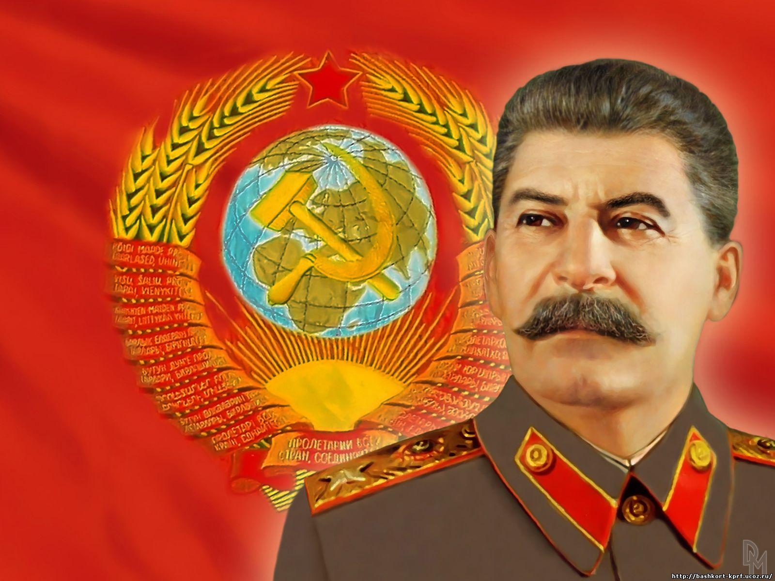
Йосип Віссаріонович Сталін

Slide 2
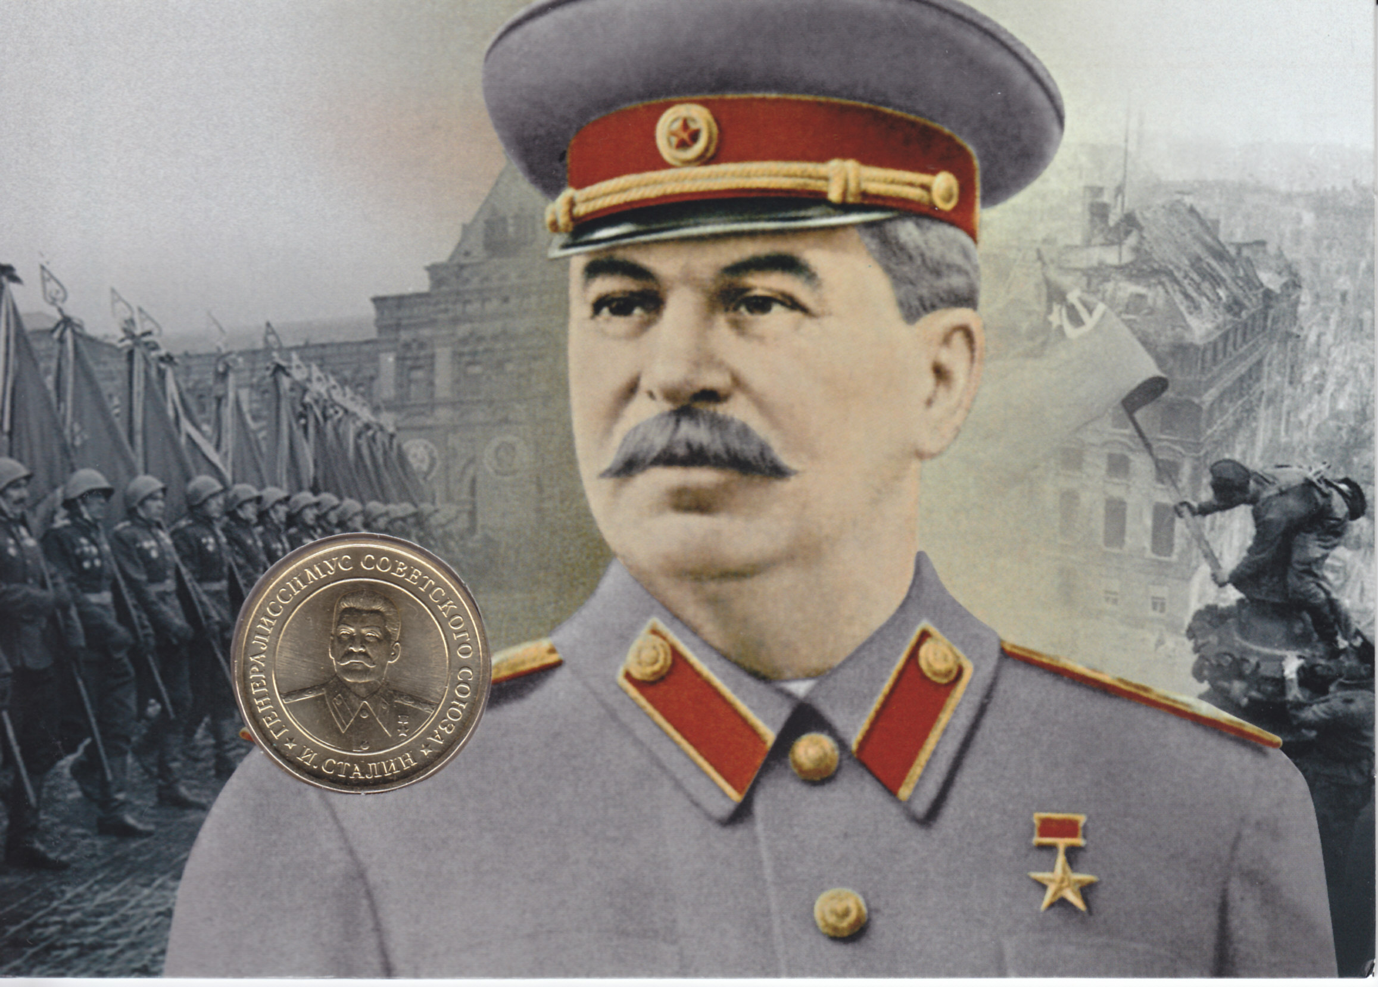
Офіційна дата народження — 21 грудня 1879 року (насправді — 18 грудня 1878) у місті Ґорі. Мати Сталіна Катерина Георгіївна, так само, як її чоловік, походила з селянської сім'ї. Вона заробляла на життя шиттям і пранням білизни. У неї не було часу для виховання сина, і Сосо більшу частину дня проводив на вулиці. У дитинстві він переніс віспу, що залишила сліди на його обличчі. Серед різних прізвищ, під якими Сталін пізніше фігурував у документах поліції, була і кличка «Рябий».

Slide 3
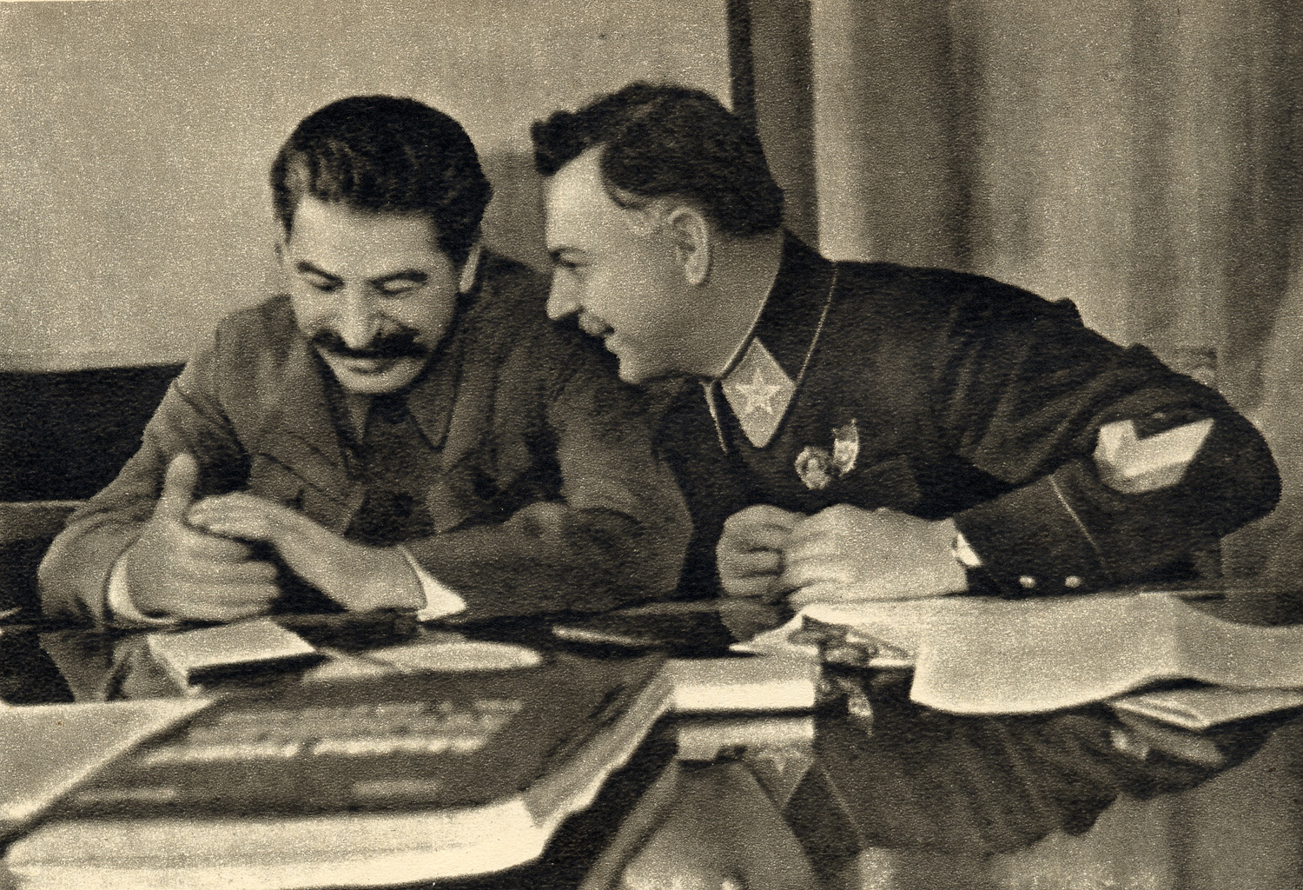
У випадковій дорожній пригоді дванадцятирічний Сталін пошкодив ліву руку, і з часом вона стала коротше і слабкіше правої. Сталін ретельно приховував свою часткову сухорукість, намагався не роздягатися прилюдно і рідко показувався навіть лікарям. Він не любив купатися і не навчився плавати. Під час відпочинку біля Чорного моря зазвичай гуляв вздовж берега, не знімаючи одягу.

Slide 4
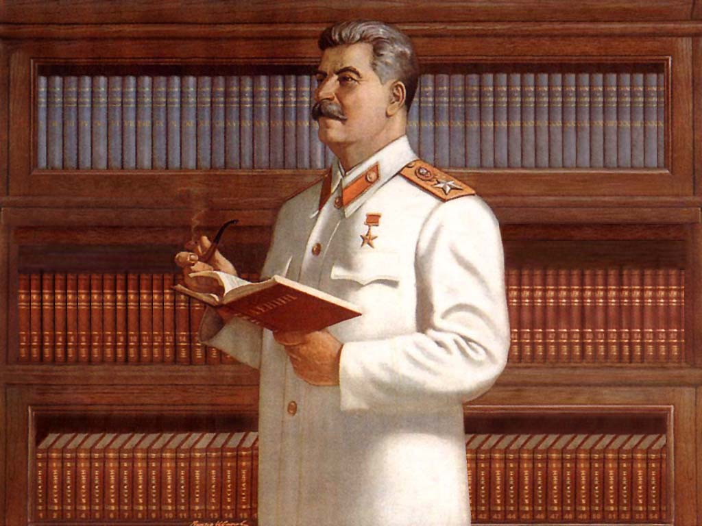
З дитинства Сталін виділявся впертістю і прагненням до переваги над однолітками, багато читав. Низькорослий і фізично слабкий, він не міг розраховувати на успіх у хлоп'ячих бійках і боявся бути побитим. Він змалку став потайливим і мстивим і все життя недолюблював високих і фізично міцних людей. Але він був бідний, був «інородцем» і розумів, що бідний грузинський юнак з маленького провінційного міста небагато чого може домогтися в царській Росії. Велике враження на молодого Сталіна справили книги грузинського письменника А. Казбеги, особливо роман «Батьковбивця» - про боротьбу селян-горців за свою незалежність і свободу.

Slide 5
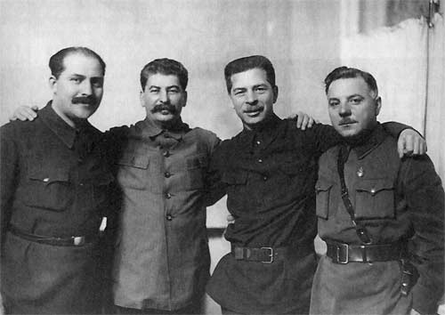


Один з героїв роману - безстрашний Коба - став і героєм для молодого Сталіна, він навіть почав називати себе Кобою. Це ім'я було його першою партійною кличкою. Старі більшовики, звертаючись до Сталіна, нерідко називали його Кобою. Партійних прізвищ у Сталіна було чимало, але залишилися ім'я Коба та прізвище-псевдонім Сталін.

Slide 6
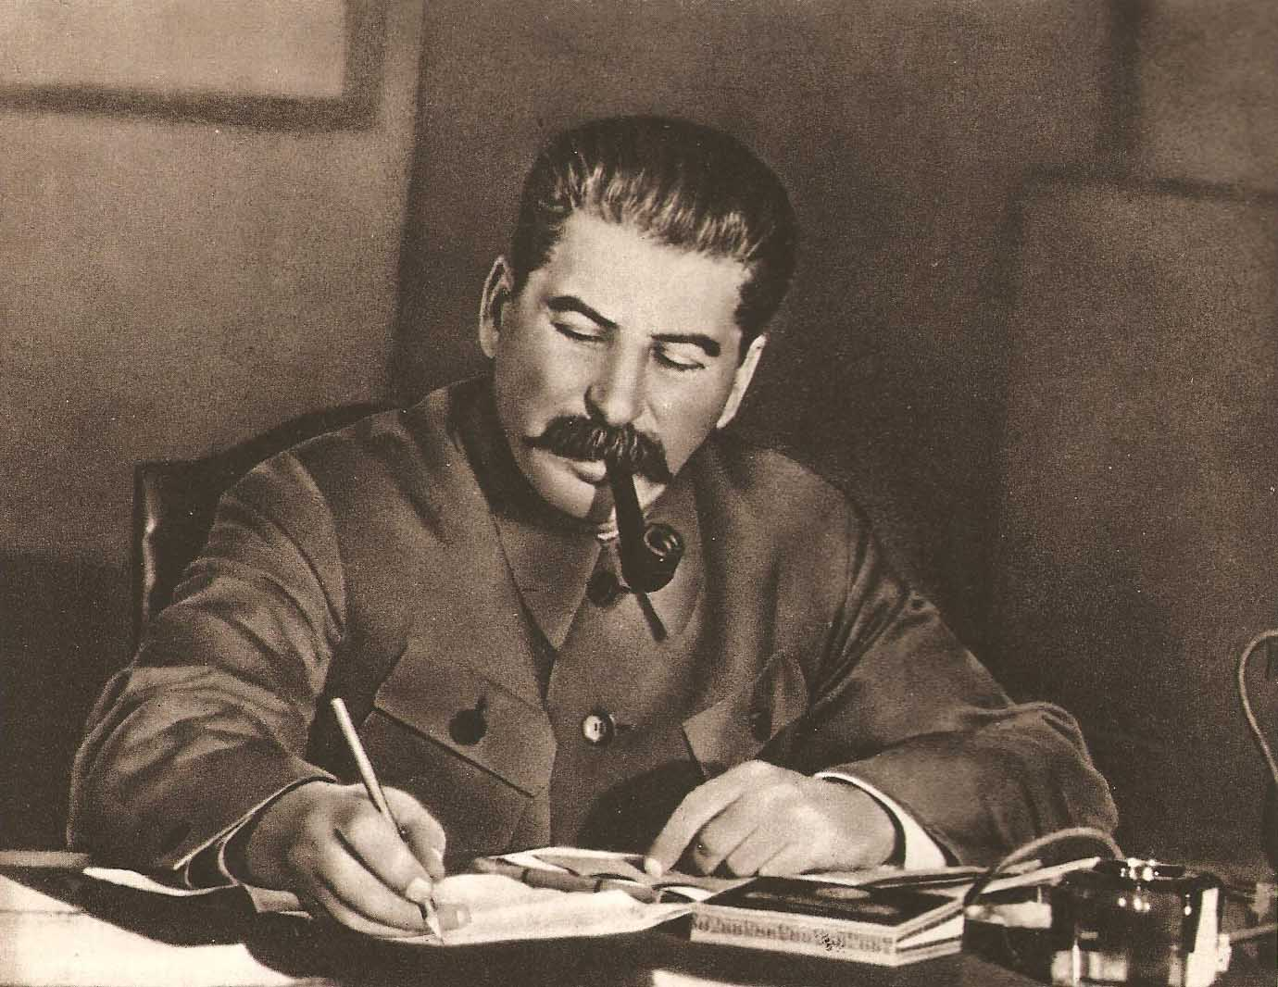
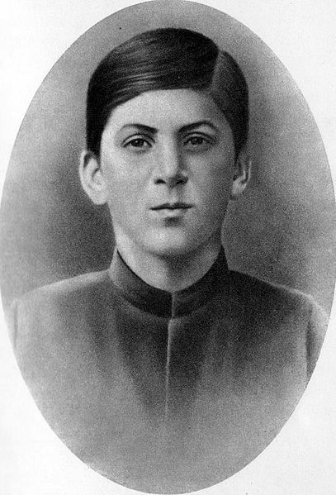
Коли хлопчикові виповнилося вісім років, мати відправила його в Горійське духовне училище. Чотирирічний курс училища Сталін пройшов за шість років. Йому було важко, тому що навчання велося переважно російською мовою. Сталін добре писав російською, однак вільно говорити так і не навчився: говорив повільно, тихо і з сильним грузинським акцентом. У 1894 році Сталін вступив до Тіфліської духовної семінарії .

Slide 7
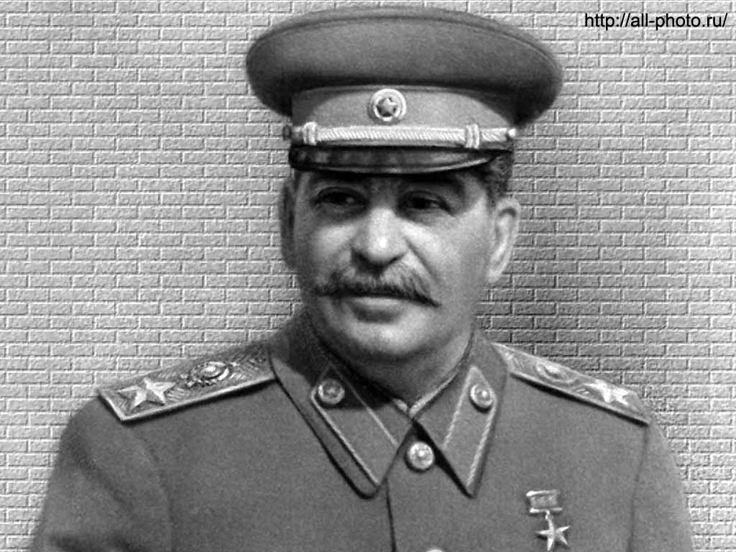
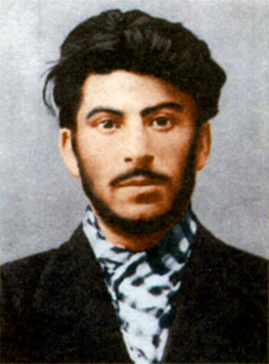
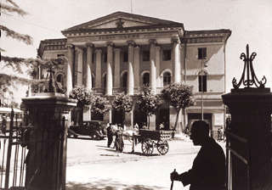
У духовному училищі і особливо в семінарії панувала обстановка обскурантизму, лицемірства, повсякденного дріб'язкового контролю і взаємних доносів. Тут були строгий порядок і майже військова дисципліна. Не дивно, що семінарії в Росії виховували не тільки вірних слуг режиму і церкви, але і революціонерів.

Slide 8
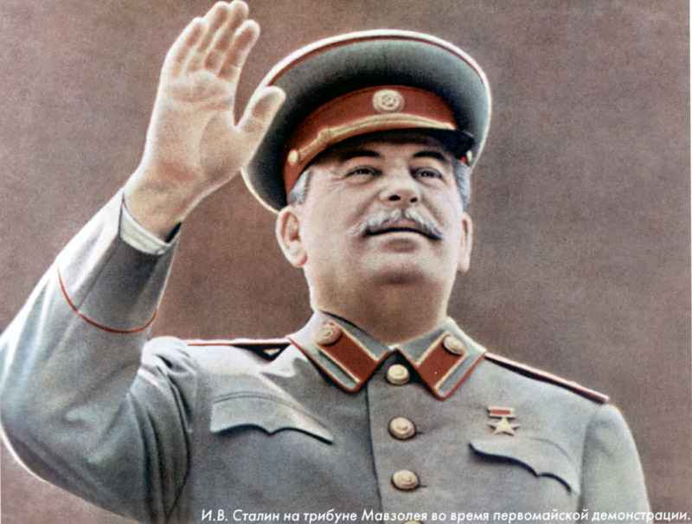
Семінарія, безсумнівно, вплинула на Сталіна і в іншому відношенні, - вона розвинула і раніше властиві йому спритність, хитрість, грубість. З ранньої молодості Сталін був начисто позбавлений почуття гумору. Будучи семінаристом, Сталін вступив в зв'язок не тільки з першими гуртками марксистів, але і з першими робочими групами, що виникли на підприємствах Тіфліса, став членом «Месаме-даси» - першої грузинської соціал-демократичної організації».
У 1920-х рр..в ході боротьби за лідерство в партії і державі, використовуючи партійний апарат і політичні інтриги, очолив партію і встановив в країні тоталітарний режим. Йосип Сталін проводив форсовану індустріалізацію країни і насильницьку колективізацію.

Slide 9
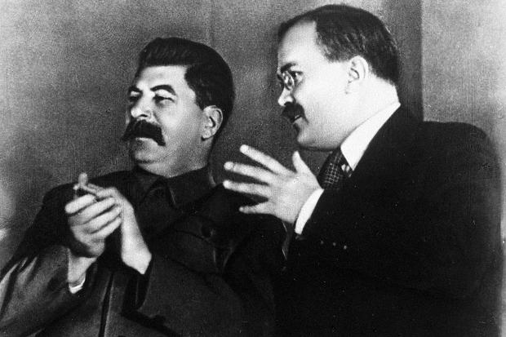
В кін. 20-30-х рр..Сталін знищив реальних і передбачуваних суперників, ініціатор масового терору. З кін. 30-х рр.. проводив політику зближення з фашистською Німеччиною (див. Радянсько-німецькі договори 1939), що привело до трагедії народу у Великій Вітчизняній війні. З 1941 голова СНК (СМ) СРСР, в роки війни голова ГКО, нарком оборони, Верховний головнокомандуючий. В 1946-47 міністр Збройних сил СРСР. В роки війни пішов на створення антигітлерівської коаліції; після закінчення війни сприяв виникненню «холодної війни».

Slide 10
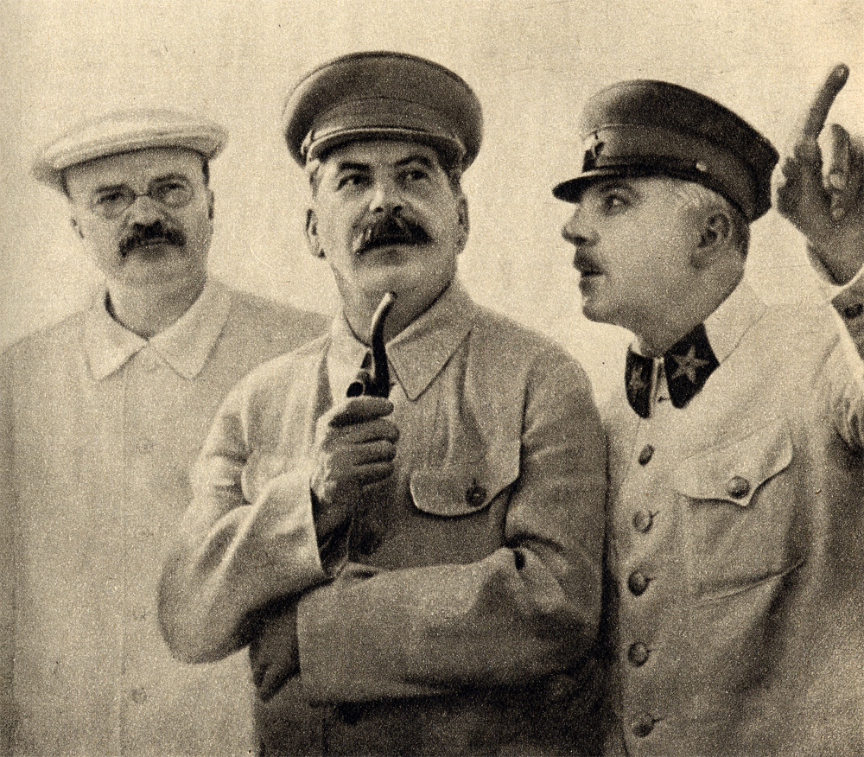
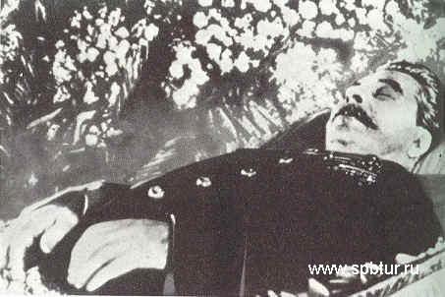
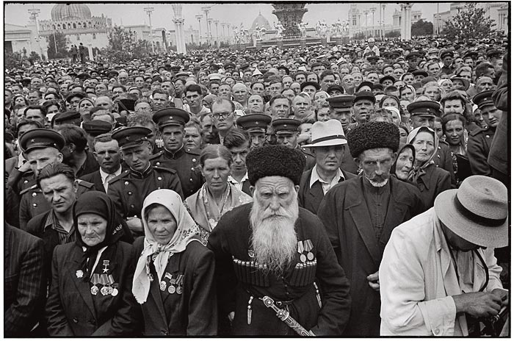
2 березня 1953 у Йосипа Сталіна стався інсульт. Але його лікарі були арештовані. Охорона не відразу зважилася увійти до нього в кімнату, де він протягом тривало часу виявився без медичної допомоги.Коли вищі керівники партії дізналися про події, вони стали тягнути час, перш ніж допустити до Сталіна лікарів. Коли це було зроблено, допомогти Сталіну було вже неможливо. 5 березня 1953 він помер.

